Slide 1
11-sinf ona tili
Toshkent viloyati Toshkent tumani
16-umumiy o‘rta ta’lim maktabi ona tili va adabiyot fani o‘qituvchisi Baymanova Munojot Daniyarovnaning 11-sinf ona tili fani uchun tayyorlagan taqdimoti

Slide 2


ONA TILI
11
sinf
Mavzu:
Madaniy nutq va uni
shakllantiruvchi asosiy sifatlar

Slide 3
O‘tgan darsda
1. Nutq odobi deganda nimani tushunasiz?
Javob: Nutqni to‘g‘ri va o‘rnida qo‘llash odobi.
2. Ulug‘ allomalarimizning so‘zni qadrlash, nutq odobining zaruriyati haqidagi qanday hikmatlarni bilasiz? Javob: “So‘zingga ehtiyot bo‘l, boshing ketmasin,
Tilingga ehtiyot bo‘l, tishing sinmasin”.
3. Nutq madaniyati va nutq odobi tushunchalarining o‘zaro munosabati haqida nimalarni bilasiz?
Javob: Bugungi kunda nutq madaniyati tushunchasi nutq odobini ham o‘z ichiga oladi.

Slide 4

1-topshiriq
Atoqli tilshunos Alibek
Rustamovning “So‘z
xususida so‘z” kitobidan
olingan parchani o‘qing.
Nutq rang-barangligining
tinglovchiga ta’siri haqida
fikrlashing.

Slide 5
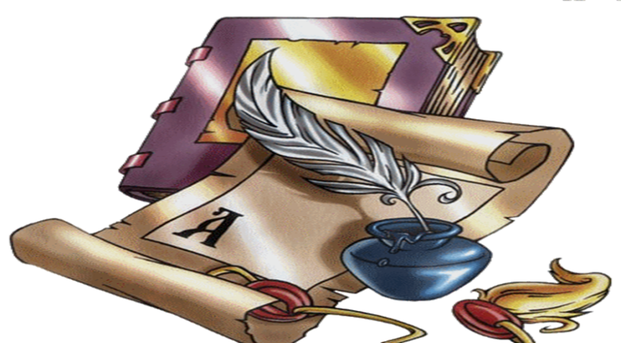
“So‘z xususida so‘z”
Tilda bir narsaning o‘zini turlicha atash imkoniyati ham ko‘pdir. Bunda ma’nodosh so‘zlardan, so‘zlarning ko‘p ma’noliligidan va yangi so‘z yasash imkoniyatlaridan foydalaniladi. Turlicha ta’bir birikma, gap, fasl, bob va kitob doirasida ham amalga oshiriladi va bu bilan san’atning muhim asoslaridan biri bo‘lmish turlilik, rang-baranglik vujudga keladi.

Slide 6

Zavq
San’atga zavqi bor kishi tilning mazkur
imkoniyatlaridan foydalanib ,
o‘z nutqiga yoki
adabiy asariga badiiylik ,
eshituvchi yoki o‘quvchiga
lazzat bag‘ishlaydi.

Slide 7
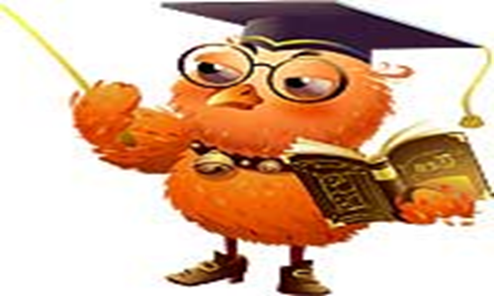
2-topshiriq
Oqil o‘z so‘zin o‘rnida so‘zlagay
Ham javobini munosib ko‘zlagay
Sayfi Saroyi

Slide 8
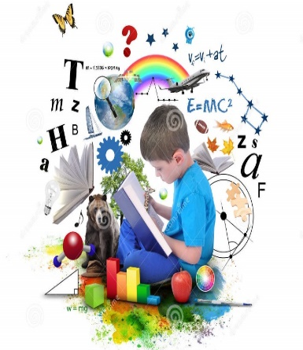
Esda saqlang!
Har qanday nutqning asosiy maqsadi muayyan axborot va hissiy holatni tinglovchi (o‘quvchi)ga yetkazish, shu yo‘l bilan unga ta’sir qilishdan iborat. Ammo nutq bunday ta’sir
quvvatiga ega bo‘lishi uchun, albatta, madaniylik talablariga
javob berishi zarur.

Slide 9
Kommunikativ sifatlar
To‘g‘rilik
Mantiqiylik
Aniqlik
Ifodalilik
Soflik
Boylik
Jo‘yalilik

Slide 10

Esda saqlang!
Kommunikativ sifatlarning barchasini o‘zida
mujassamlashtirgan nutq MADANIY NUTQ
hisoblanadi.

Slide 11

Nutq madaniyatining ikki bosqichi:
Nutqda to‘g‘rilik sifatining mavjudligi birinchi bosqichi hisoblansa, nutqda qolgan boshqa sifatlarni ham mujassamlashtirish ikkinchi - oliy bosqichi hisoblanadi.

Slide 12
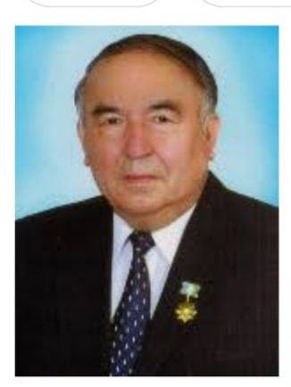
13-mashq
Hassos shoir Erkin Vohidovning “So‘z latofati” kitobidan olingan matnni o‘qing. Maqolni qo‘llashda nutqning aniqligi va mantiqiyligiga yetkazilgan zarar haqida shoirning mulohazalariga munosabat bildiring.

Slide 13

14-mashq
Xotinlarni falonchi xonim yoki begim deb atash bor. Bu so‘zlardagi -im qo‘shimchasini egalik qo‘shimchasi deb tushunish mumkin. U holda nima uchun egalik qo‘shimchasi qo‘shilganda xon bilan bek ayol kishiga aylanadi, degan savol tug‘ilishi tabiiydir.

Slide 14
14-mashq
Vaholanki, xonim va begim so‘zlardagi -im qo‘shimchasi egalik qo‘shimchasi emas. Qadim turkiy tillarda “ona” ma’nosidagi uma so‘zi bo‘lgan. Begim va xonim so‘zlari tarkibidagi –im ana shu uma so‘zining ixchamlashganidir. Demak, xonim “mening xonim” emas, “xon ona” va begim “mening begim” emas, “beg ona” degan ma’noda ekan.

Slide 15

15-mashq
Ba’zan hayratomizni hayratomuz shaklida ishlatadilar. Buning to‘g‘ri shakli qaysi va omuz yoki omiz nima degani? Forscha talaffuzi omixtan, tojikchasi omextan degan fe’l bor, ma’nosi “qormoq, qorishtirmoq, aralashtirmoq,
aralashmoq”dir. Yana omuxtan degan fe’l ham mavjud bo‘lib, bunisi “aralashmoq, aralashtirmoq” ma’nosidadir.

Slide 16
15-mashq
M tovushidan so‘ng i va e bo‘lsa, ya’ni omixtan yoki omextan deyilsa, “aralashmoq, aralashtirmoq” degan ma’noda bo‘ladi, agar i yoki e o‘rnida u bo‘lsa, “o‘rganmoq, o‘rgatmoq” degan ma’no chiqadi.
Binobarin, hayratomuz emas, hayratomiz to‘g‘ridir.

Slide 17

15-mashq
Hayratomiz-omiz “hayrat aralash”
Ibratomuz-omuz “ibrat o‘rgatar”

Slide 18
Esda tuting!
Ipidan ignasigacha butun
tafsiloti bilan, mayda-
chuydasigacha batafsil.
Varianti: ignasidan ipigacha Ma’nodoshi: miridan sirigacha;
qilidan quyrug‘igacha.
O‘xshashi: boshdan oyoq.

Slide 19

Esda tuting!
Istarasi issiq Xush ko‘rinishli, yoqimli, jozibador.
Varianti: yulduzi issiq, sitorasi issiq.
Zidi: so‘xtasi sovuq.

Slide 20

Mustahkamlash
Nutqning asosiy maqsadi haqidagi mulohazalaringizni ayting.
Nutqning kommunikativ sifatlari deganda nimani tushunasiz?
Nutqning to‘g‘rilik sifatini tavsiflang.
Madaniy nutq tushunchasini izohlang.
Nutq madaniyatining birinchi va ikkinchi-oliy bosqichlari haqida gapiring.

Slide 21

Mustaqil bajarish uchun topshiriq:
16-mashq
Matnni ko‘chiring, gapda
so‘zlarning qanday
bog‘lanayotganini aniqlang.

